Slide 1
Obsah map - polohopis
Metody - popis mapy (dálkový popis)

Slide 2
Polohopis (situace)
Horizontální členění
Znázorňuje vzájemnou polohu objektů na zemském povrchu bez závislosti na terénním reliéfu.
Jeho hlavními složkami jsou pobřežní čáry, vodstvo, vegetační porosty, sídla, dopravní linie, hranice aj.
Vyjadřován pomocí smluvených značek:
- bodové (kóta)
- čárové (hranice, vodní toky)
- plošné (lesy, jezera)

Slide 3
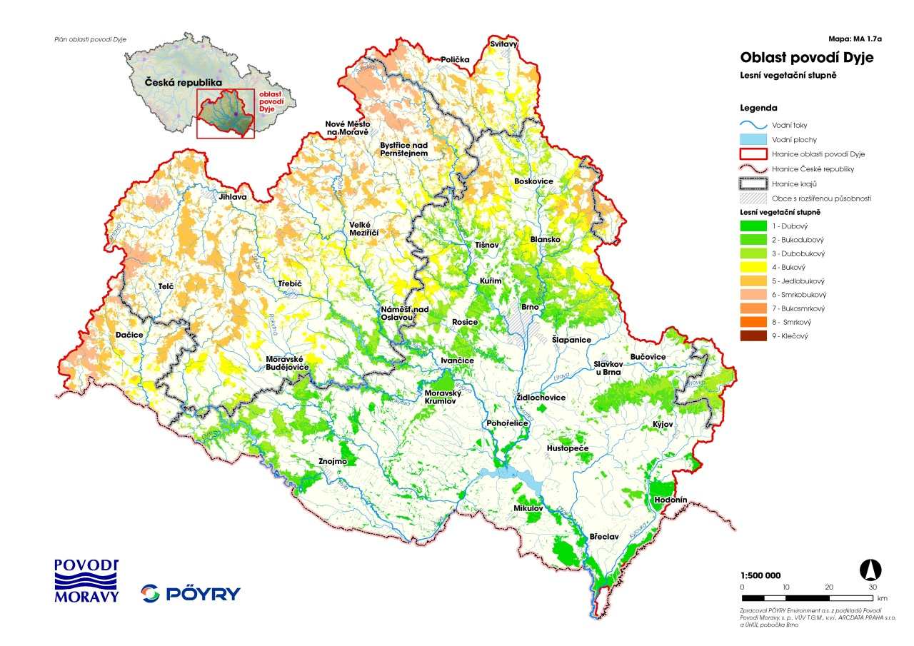

Slide 4
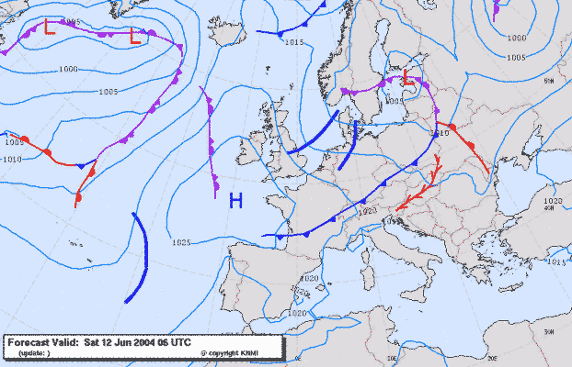
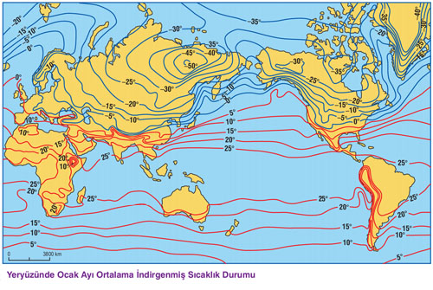
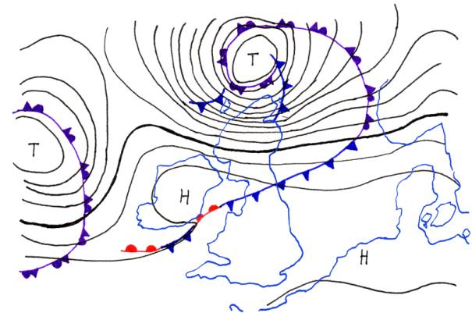
U tématických map jen 1 téma, používají se izolinie - spojnice míst o stejné hodnosti nějakého jevu.
a) izoterma - spojnice míst se stejnou teplotou
b) izobary - spojnice míst se stejným tlakem
c) izohyety - spojnice míst se stejným množstvím srážek

Slide 5
Popis mapy
Popis mapy slouží k vysvětlení ostatního obsahu mapy - zeměpisná jména.
Názvy jednotlivých sídel, pohoří, vodních toků aj. jsou v mapě uvedena smluveným, vzájemně odlišným písmem (písmo různého druhu, velikosti, sklonu a tvaru).
Zeměpisná jména:
- Místní: názvy obydlených míst - např. měst, států
- Pomístní: názvy řek, pohoří, neobydlených míst

